Slide 1

苏教版五年级语文下册
大江保卫战

Slide 2
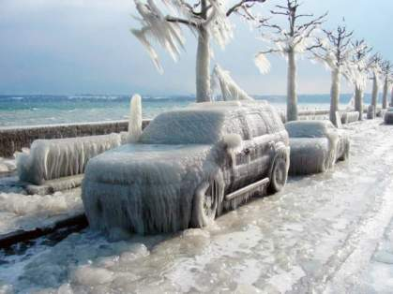
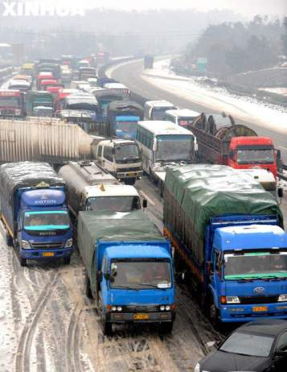
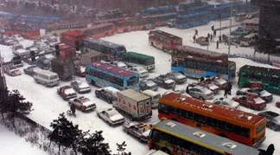

Slide 3
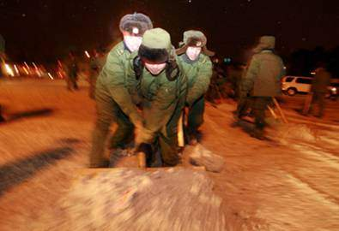
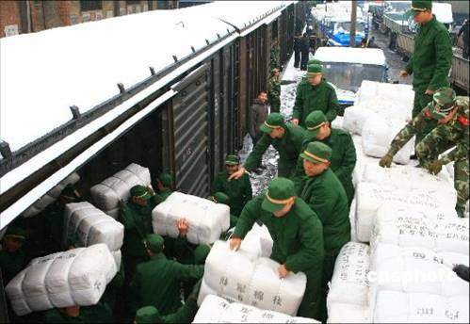
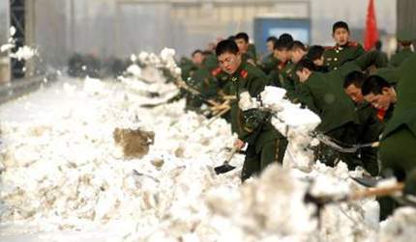
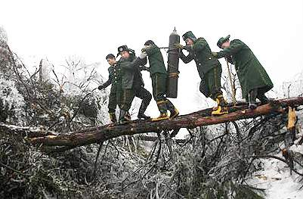

Slide 4
哪里有困难，
哪里就有军旗飘扬；
哪里有危险，
哪里就有军徽闪烁！

Slide 5
学习建议:
（1）读准字音，看清字形。不懂的词语或难读的句子多读几遍，试着理解意思。
（2）标好小节，正确流利地朗读课文。
（3）想一想，课文的每小节写了什么？

Slide 6
崩塌 嶙峋 鏖战 一绺
赛城湖 安造垸 簰洲湾
日夜兼程 惊心动魄
铮铮铁汉 劈波斩浪

Slide 7
  在这万分危急的关头，几十万解放军官兵日夜兼（jiān）程，朝着大江挺进。

Slide 8
这是人民子弟兵在这场惊心动魄（pò）的大决战中的真实写照。

Slide 9
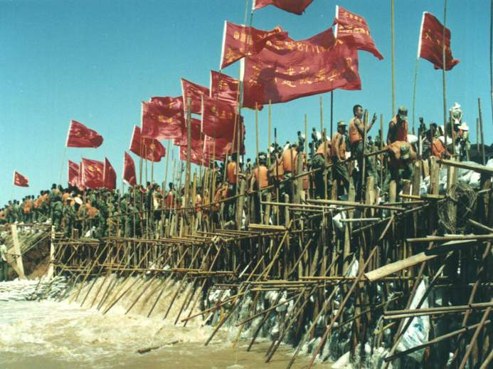
图片 句１ 句２

Slide 10
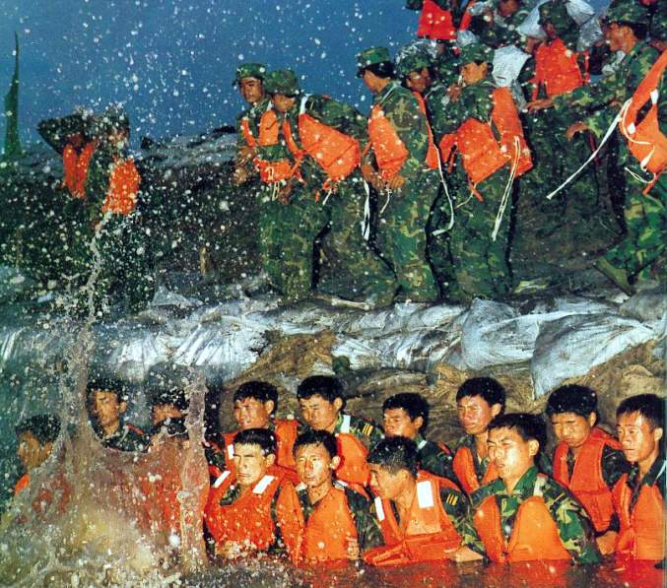

Slide 11
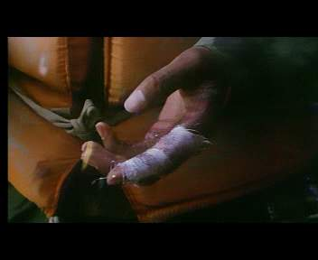

Slide 12
狂风卷着巨浪,猛烈地撕扯着堤岸,战士们高声喊道：“狂风为我们呐喊！暴雨为我们助威！巨浪为我们加油！”
！
！
！

Slide 13
哪里有洪水，
哪里就有军旗飘扬；
哪里有危险，
哪里就有军徽闪烁！

Slide 14
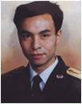
1998年8月1日，高建成在簰洲湾执行抢险救灾任务中，不顾自己患病多日，身体虚弱，在危险面前，把救生衣硬给了新战士，把可以栖身的两棵树留给了其他战友，奋不顾身地救出了在洪水中挣扎的新兵……自己却献出了年仅33岁的年轻的生命。

Slide 15
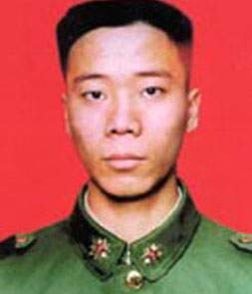
1998年夏天，还在探亲假内的李向群，听到险情，提前赶回了部队，投入到抗洪抢险的战斗中。几次昏倒在地，又一次次躲过值班卫生员，加入筑堤行列。最后口吐鲜血，栽倒在地，终因极度劳累，离开了人世！

